Slide 1
Gestion des services de planification familiale

Slide 2
Définition de PF
La planification familiale est l’ensemble de mesures techniques, psychosociales et éducatives offertes aux couples et aux individus en vue de leur permettre d’avoir des enfants quand ils veulent ; d’éviter les grossesses non désirés et d’espacer les naissances de leurs enfants. Elle prend également en charge les problèmes de stérilité et contribue à la lutte contre les IST et le SIDA (Art. 85 du code de la santé burkinabé).

Slide 3
Composante de la PF au Burkina Faso
l’éducation en matière de population,
l’éducation à la vie familiale,
la lutte contre l’infécondité/ la stérilité,
la contraception,
la lutte contre les IST et le SIDA,
soins post partum et abortum (avant accouchement),
la recherche,
la supervision,
la formation,
la sécurisation des produits contraceptifs.

Slide 4
Outil de gestion efficace des services de PF
Modèle SEED (offre–Environnement favorable–Demande) de EngenderHealth comme cadre de programmation de la planification familiale

Slide 5
le modèle de programmation SEED de EngenderHealth
Le Modèle de programmation SEED de EngenderHealth repose sur le principe que les programmes de PF/SSR seront plus efficaces et durables s’ils abordent globalement les facteurs déterminants de la santé et s’ils comprennent des interventions synergiques qui :
  Tiennent compte de l’accessibilité et de la qualité des services ainsi que des autres questions relatives à l’offre ;
  Renforcent les systèmes de santé et favorisent un environnement favorable pour les comportements de recherche de PF/SSR ;
  Améliorent la connaissance de la PF/SSR et encouragent la demande pour ces services.

Slide 6
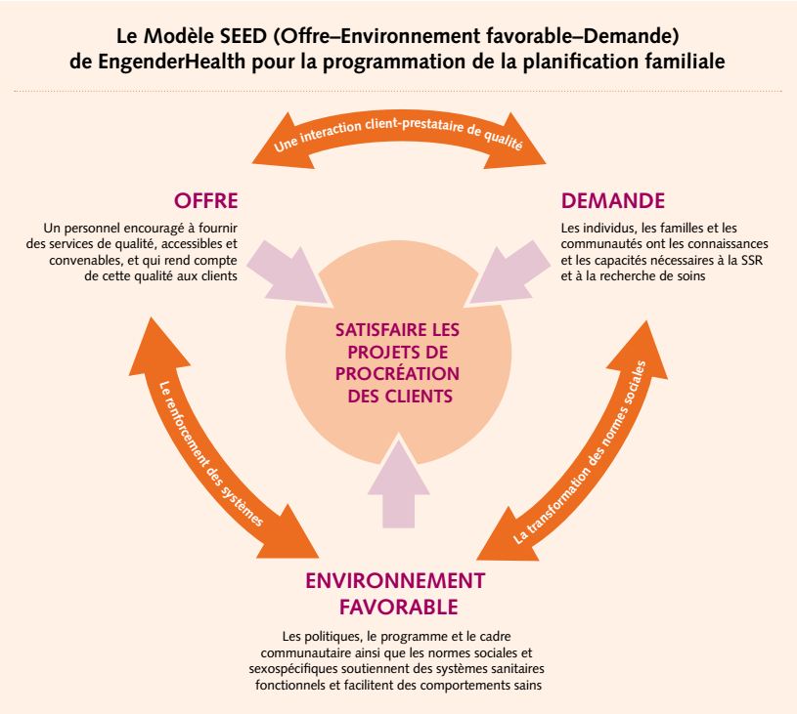

Slide 7
Composante 1 — offre
Les améliorations en PF/SSR ne peuvent être obtenues sans des services de qualité. On considère que la qualité est bonne lorsque des infrastructures, des fournitures et des équipements adéquats sont en place. En plus de cela, un critère essentiel à la fourniture de soins de haute qualité est la présence de personnel bien formé, expert, motivé et bien encadré qui exécute ses tâches selon des normes établies et fournit des services qui sont accessibles, acceptables et pour lesquels leurs clients et les communautés qu’ils servent peuvent leur demander des comptes.

Slide 8
Composante 2 — l’environnement favorable
Un éventail de facteurs interdépendants socioculturels, économiques et politiques influence à la fois le fonctionnement et la viabilité des services
de santé, ainsi que les normes et pratiques sociales liées à la santé, y compris la PF.
Un environnement favorable pour la PF exige des politiques équitables ;
des ressources adéquates, une bonne gouvernance, de la gestion, de la responsabilisation et des normes sociales porteuses, y compris la transformation des normes inéquitables entre les sexes.
Si ces besoins ne sont pas abordés lors de la conception et mise en œuvre des programmes, les investissements dans les interventions sur l’offre et la demande risquent de ne pas être efficaces à court terme ou durables
dans le temps.

Slide 9
Composante 3 — la demande
La demande en PF existe sous différentes formes et l’utilisation effective des méthodes ne représente qu’une estimation minimale de la demande totale.
Une demande latente existe chez deux types de non-utilisateurs : celles et ceux qui souhaitent éviter une grossesse mais n’utilisent pas actuellement de
PF (qui ont un besoin non satisfait en matière de PF), et celles et ceux qui pourraient vouloir éviter une grossesse si elles/ils avaient plus d’informations
sur les avantages de l’espacement ou de la limitation des naissances.
Pour beaucoup, la demande latente peut être transformée en utilisation réelle lorsque les programmes favorisent des attitudes positives envers la PF/SSR, abordent les mythes et les idées fausses, fournissent des informations factuelles sur les questions et les risques liés à la PF/SSR et font la promotion des services disponibles

Slide 10
les synergies entre les composantes
Les interventions au sein de l’une des trois composantes du programme — offre, environnement favorable et demande — ne fonctionnent pas en vase
clos, tel que représenté dans le modèle visuel par les flèches de transition reliant ces trois domaines.
L’ investissement dans l’une des composantes peut avoir et aura un impact sur les autres composantes, et les activités qui sont bien coordonnées et qui se renforcent mutuellement produiront un impact optimal.
Le Modèle de programmation SEED met en évidence trois domaines de synergie entre
les composantes du programme — la qualité de l’interaction client-prestataire, le renforcement des systèmes et la transformation des normes sociales.

